Slide 1
Entropia e energia libera

Slide 2
Cosa decide la spontaneità di un processo ?

Slide 3
L’entropia e il 2° principio

Slide 4
Entropia e calore

Slide 5
Entropia configurazionale

Slide 6
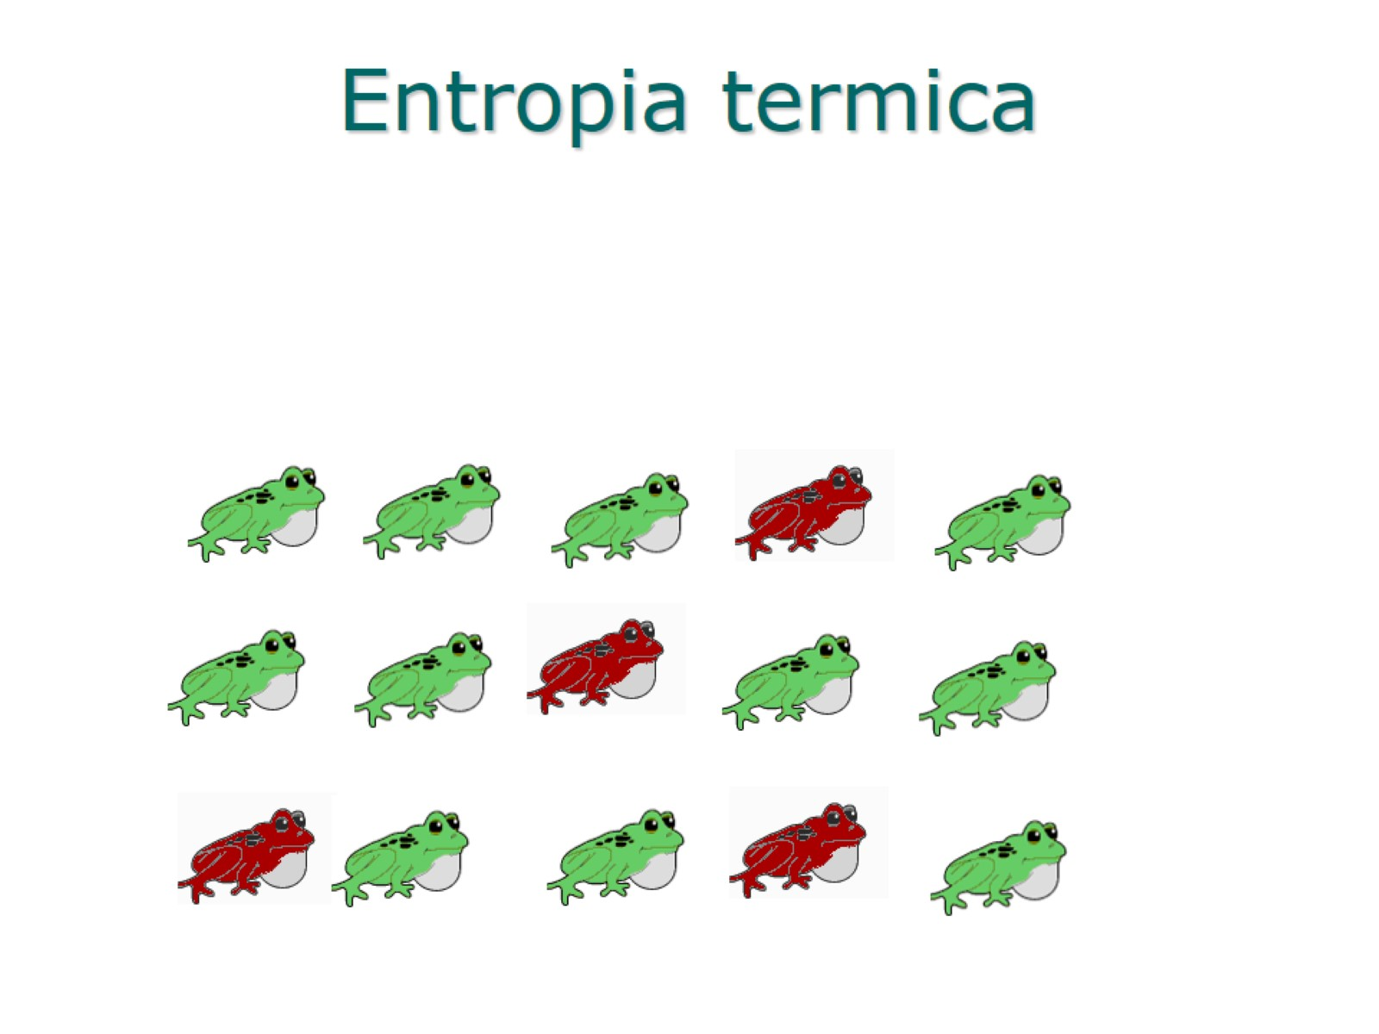
Entropia termica

Slide 7
Entropia: considerazioni generali

Slide 8
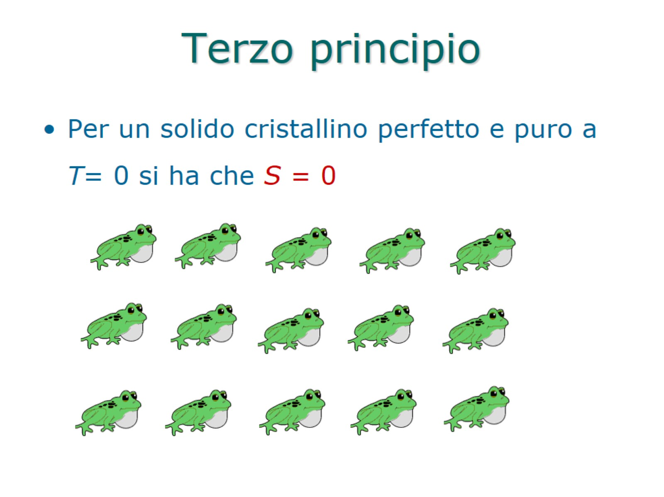
Terzo principio

Slide 9
Curva di riscaldamento S vs. T

Slide 10
Sostanze e reazioni chimiche: entropie molari standard (S°)

Slide 11
Valori di S° a 298 K

Slide 12
L’energia libera di Gibbs

Slide 13
Indipendenza di G dal cammino del processo

Slide 14
Sostanze e reazioni chimiche: energie libere standard (ΔG°)

Slide 15
Criteri di spontaneità

Slide 16
Spontaneità di processi endotermici

Slide 17
Ebollizione e valori standard

Slide 18
Proprietà colligative e entropia.

